Slide 1
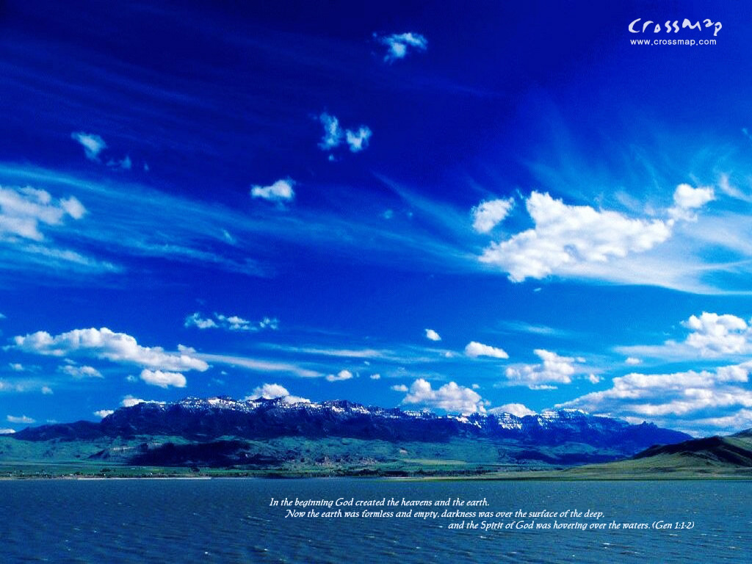
你是否感到群山震動
聽見大海在怒吼
你是否感到群山震動
主歌
副歌
接歌

Slide 2
萬民都在揚聲歌唱
耶穌基督已復活
主歌
副歌
接歌

Slide 3
你是否感覺人心惶恐
聽見萬民在歌頌
主歌
副歌
接歌

Slide 4
失喪人們開始呼喊
耶穌基督我救主
主歌
副歌
接歌

Slide 5
我們看見神大能運行
活水江河正流向萬邦
主歌
副歌
接歌

Slide 6
男女老幼都轉向耶穌
天堂大門正敞開
來預備復活救主降臨
主歌
副歌
接歌

Slide 7
天堂門打開 音樂響起來
讓讚美充滿這世界
主歌
副歌
接歌

Slide 8
唱出新盼望 喜樂湧上來 歡呼祂的公義永存在
主歌
副歌
接歌

Slide 9
你是否感到群山震動
聽見大海在怒吼
你是否感到群山震動
主歌
副歌
接歌

Slide 10
萬民都在揚聲歌唱
耶穌基督已復活
主歌
副歌
接歌

Slide 11
黑暗勢力正在顫抖
當主百姓同心歌頌
主歌
副歌
接歌

Slide 12
山川小溪匯成河流
洗凈一切破碎憂愁
主歌
副歌
接歌

